Slide 1
KHỞI ĐỘNG
? Nêu cảm nhận của em về quê ngoại
(hoặc nơi em đang ở

Slide 2





Slide 3

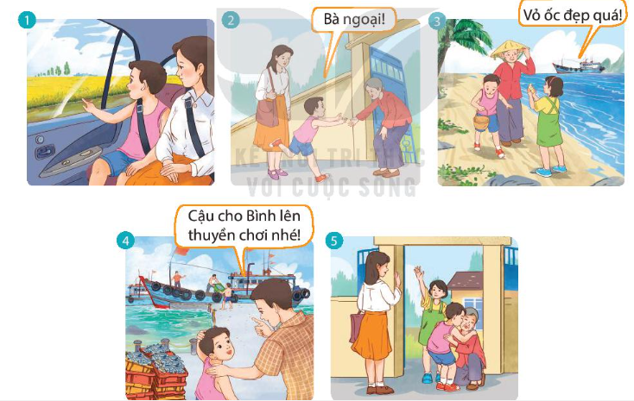

Slide 4
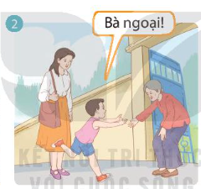
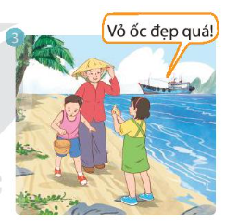
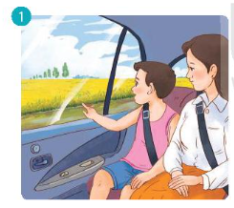
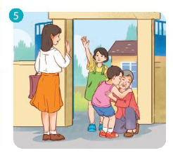

KỂ TỪNG ĐOẠN CÂU CHUYỆN THEO TRANH

Slide 5


2. KỂ LẠI CÂU CHUYỆN THEO TRANH
Kể chuyện trong nhóm 4

Slide 6


2. KỂ LẠI TOÀN BỘ CÂU CHUYỆN

Slide 7
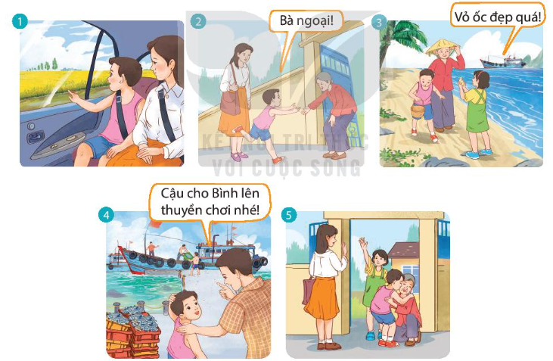
ĐẶT TÊN CHO TỪNG TRANH
3. Dựa vào nội dung câu chuyện, đặt tên cho từng tranh ở trên.
Về quê
Chiều bờ biển
Ôm bà
Chuyến du ngoạn trên thuyền
Lưu luyến

Slide 8







XIN CHÀO VÀ HẸN GẶP LẠI!

